Slide 1
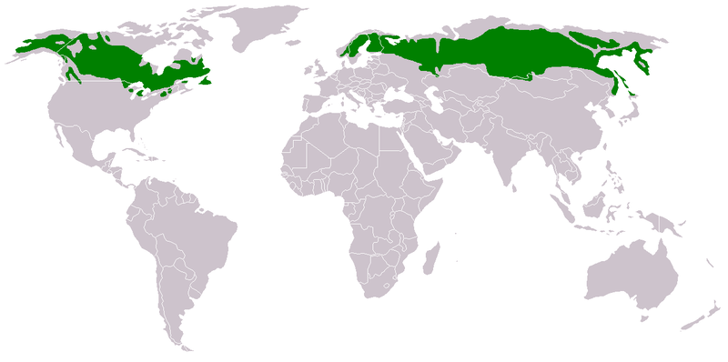
Tajga

Slide 2
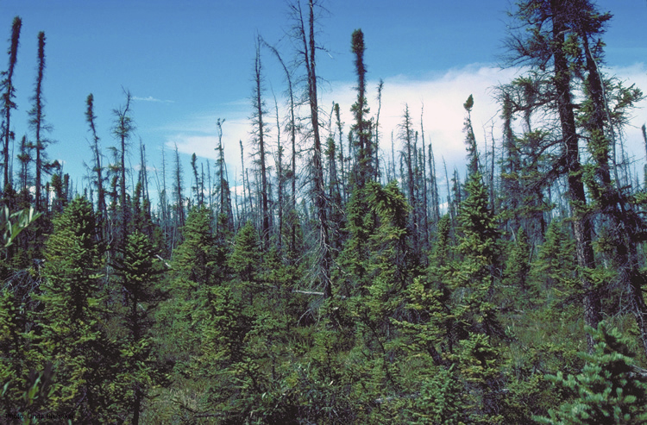
Általános tudnivalók
A Tajga egyrészt egy éghajlati öv, amit másképp hideg-mérsékelt övnek is hívnak.
Másrészt és növénytársulás is, döntően kis fajszámú tűlevelű erdő.
Emellett a világ legnagyobb szárazföldi élőközössége.
Alaszkai tajga

Slide 3
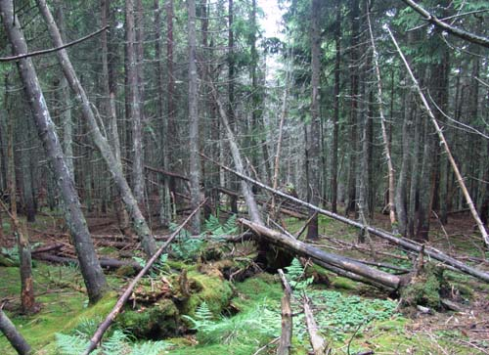
Talaj
A Tajga talajaiban többnyire kevés a tápanyag.
Az ottani nedves, hűvös időjárás miatt a mohák jól érzik magukat a földön.
Kevés benne a humusz, mert:
az avar utánpótlása lassú
a viaszos tűlevelek lassan bomlanak le.

Slide 4
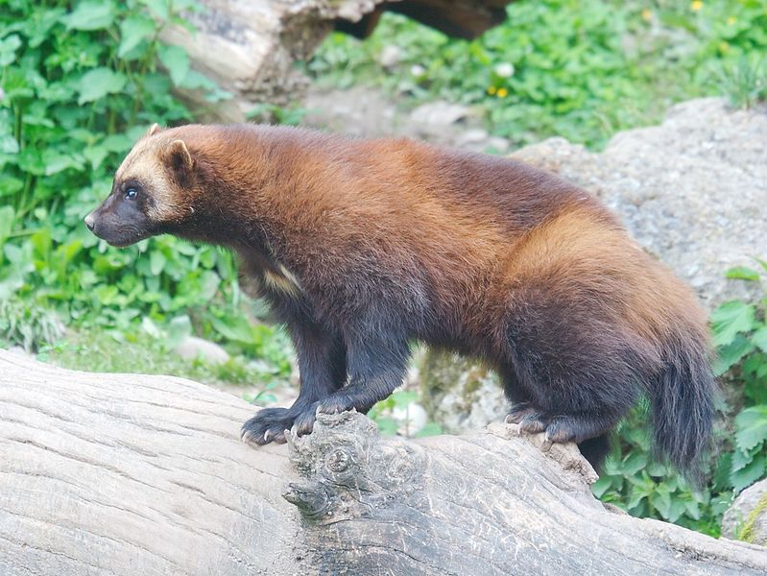
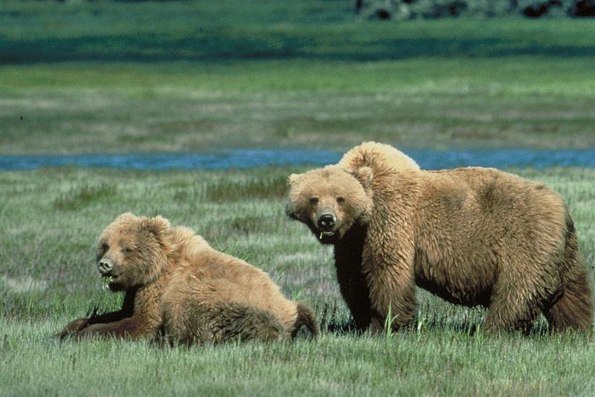
Növény és állatvilág
A tajga lombkorona szintje zárt, ezért a cserje és a gyepszint fejletlen, viszont a mohaszint akár a 30-40 cm-t is elérheti.
A tajga sok nagytestű, növényevő állatnak, mint például a rénszarvas, és kisebb rágcsálóknak az otthona. Emellett persze vannak medvék, farkasok és egyéb ragadozó állatok, de még madarak is.
Van számos olyan faj, ami kihalóban van. Ilyen például a Karibu (egyfajta rénszarvas), a grizzly medve, és az újvilági rozsomák (menyétfélék családja).
Grizzly medvék
Újvilági rozsomák

Slide 5
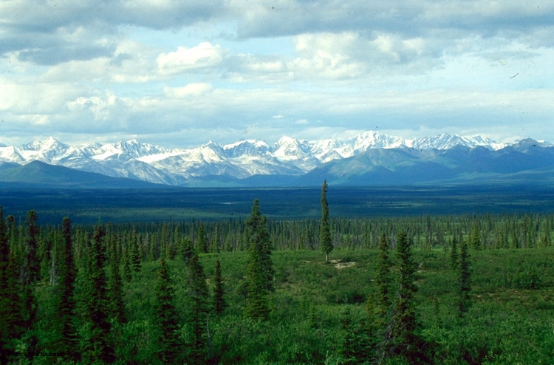
Források:
Wikipédia
Köszönjük a figyelmet!

